Slide 1



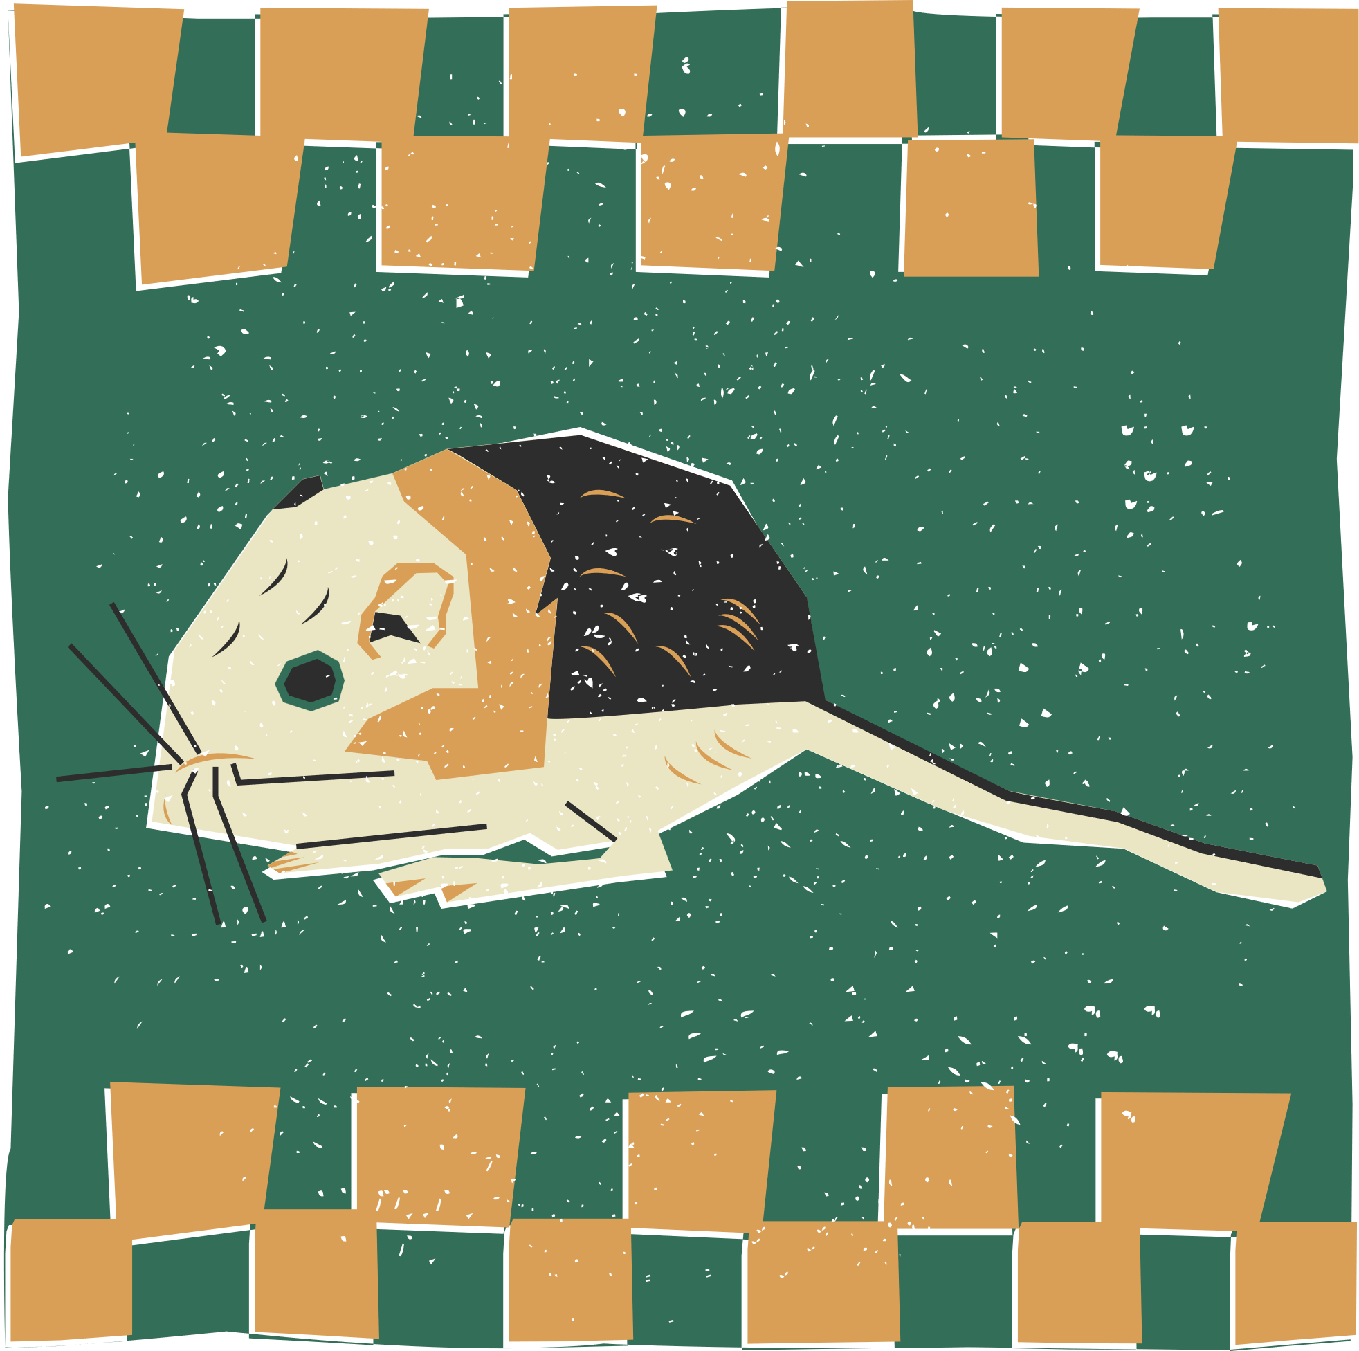
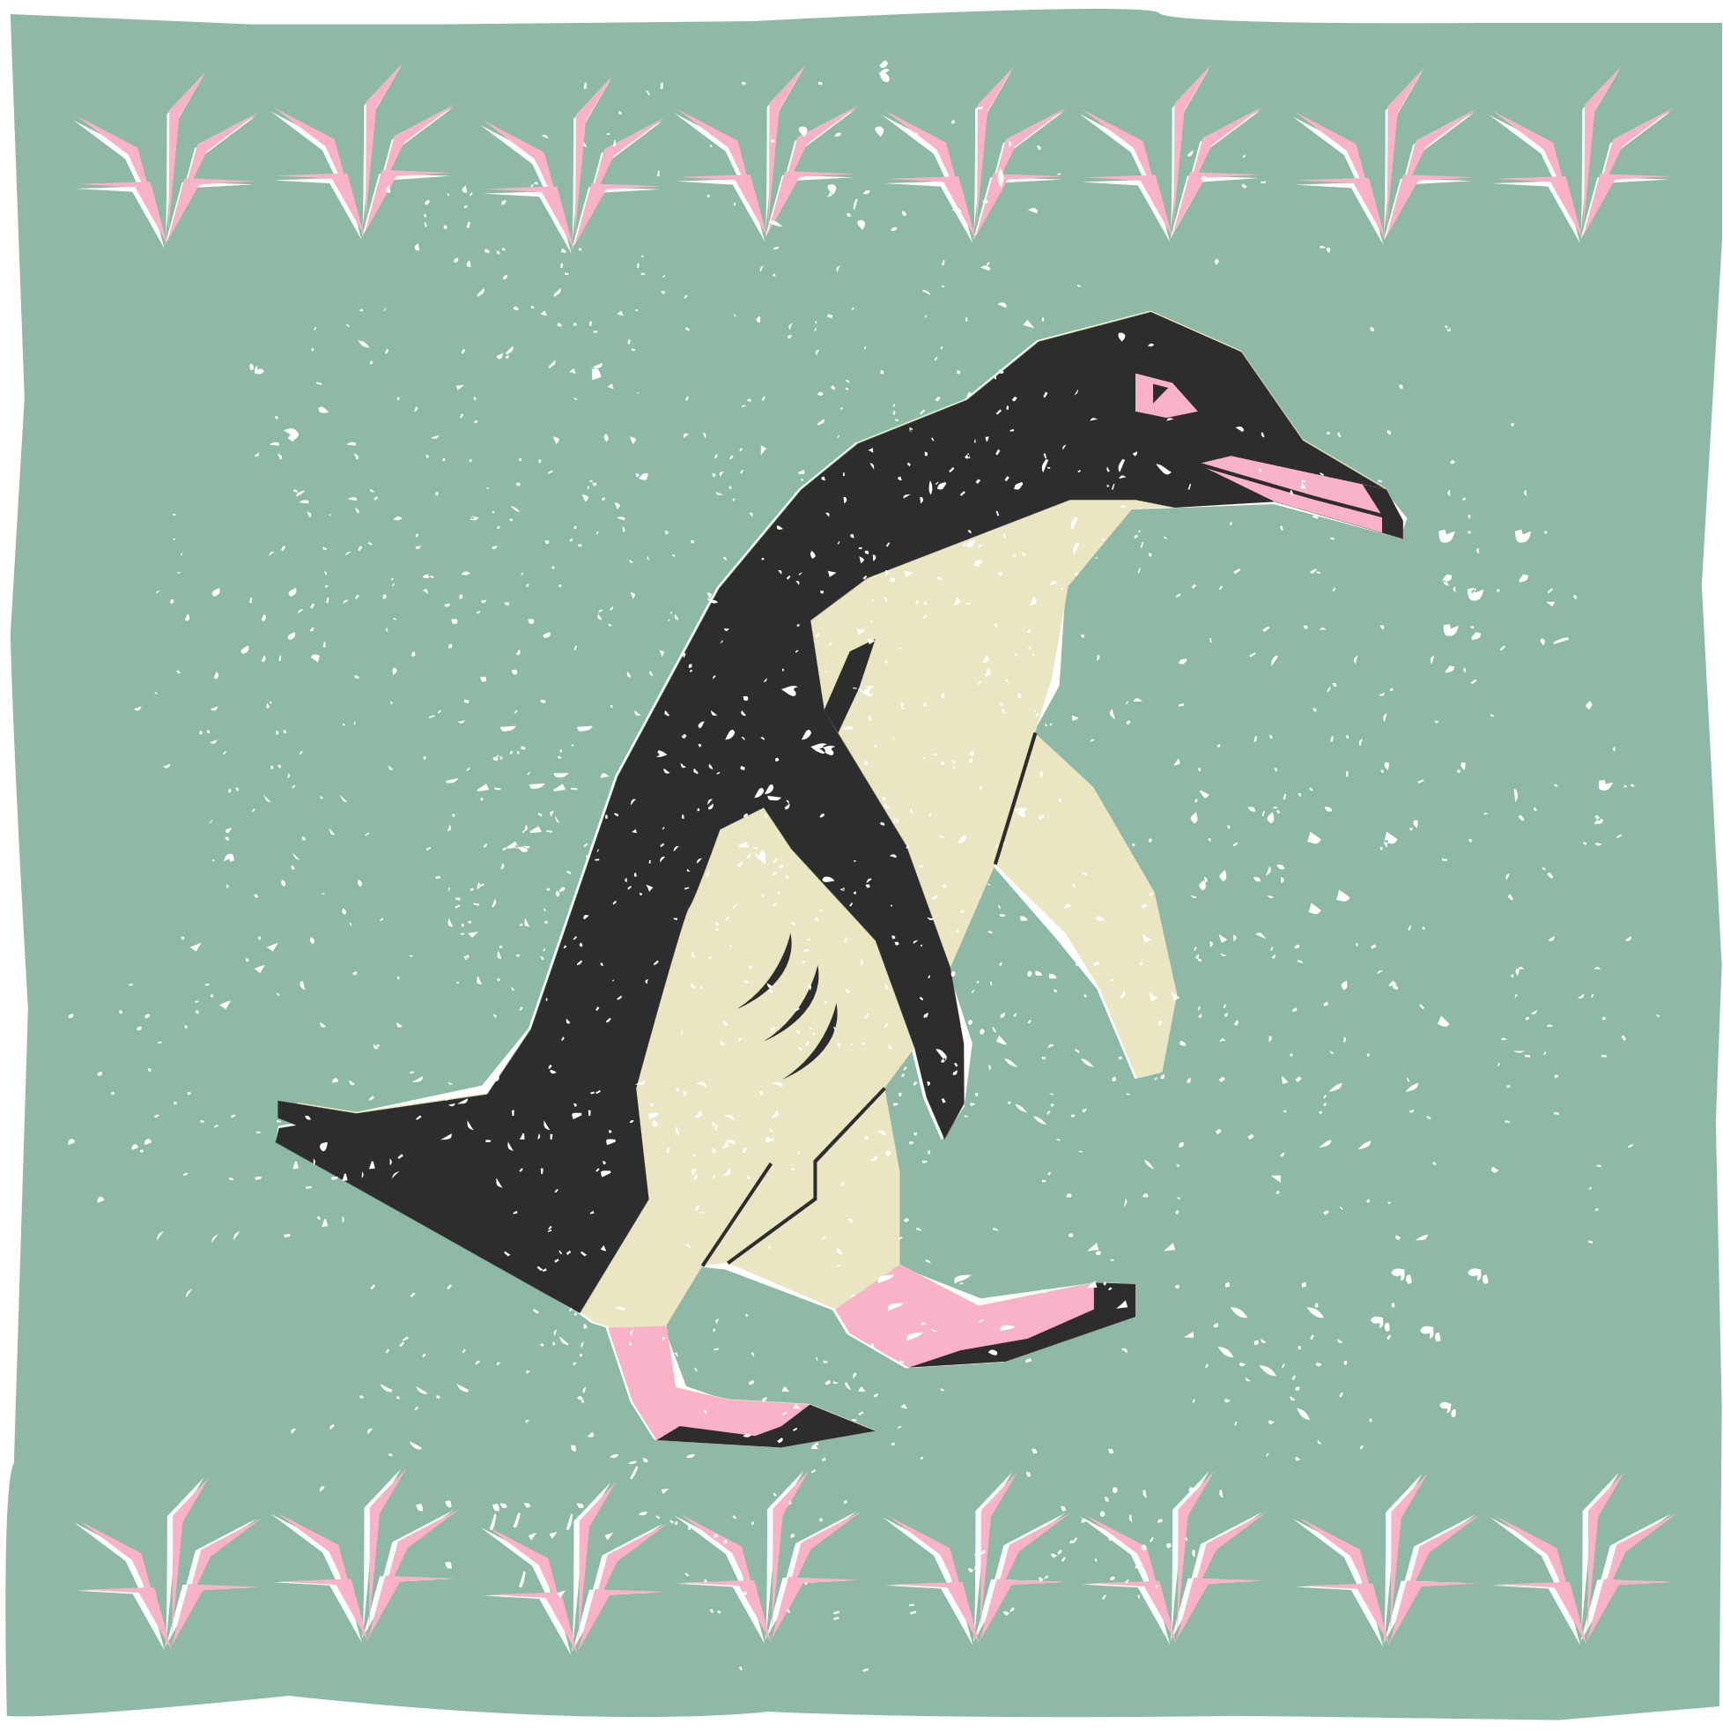

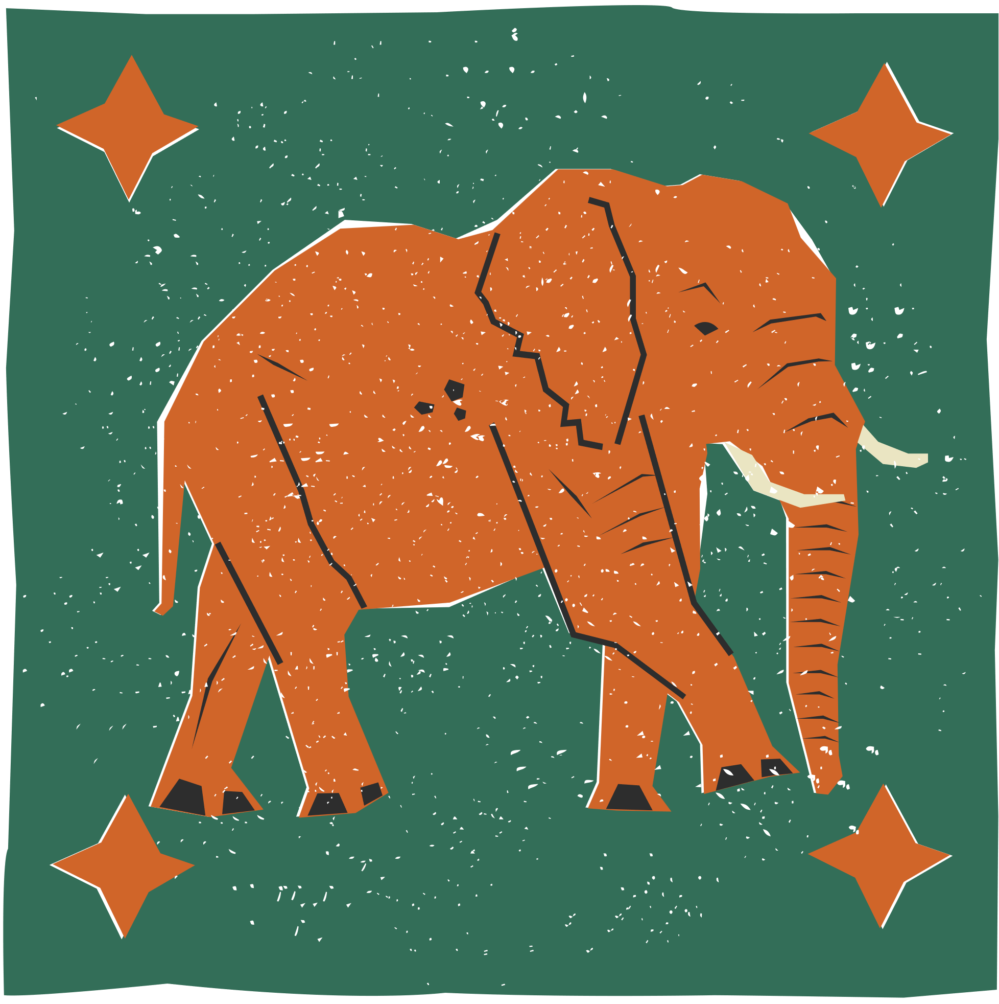


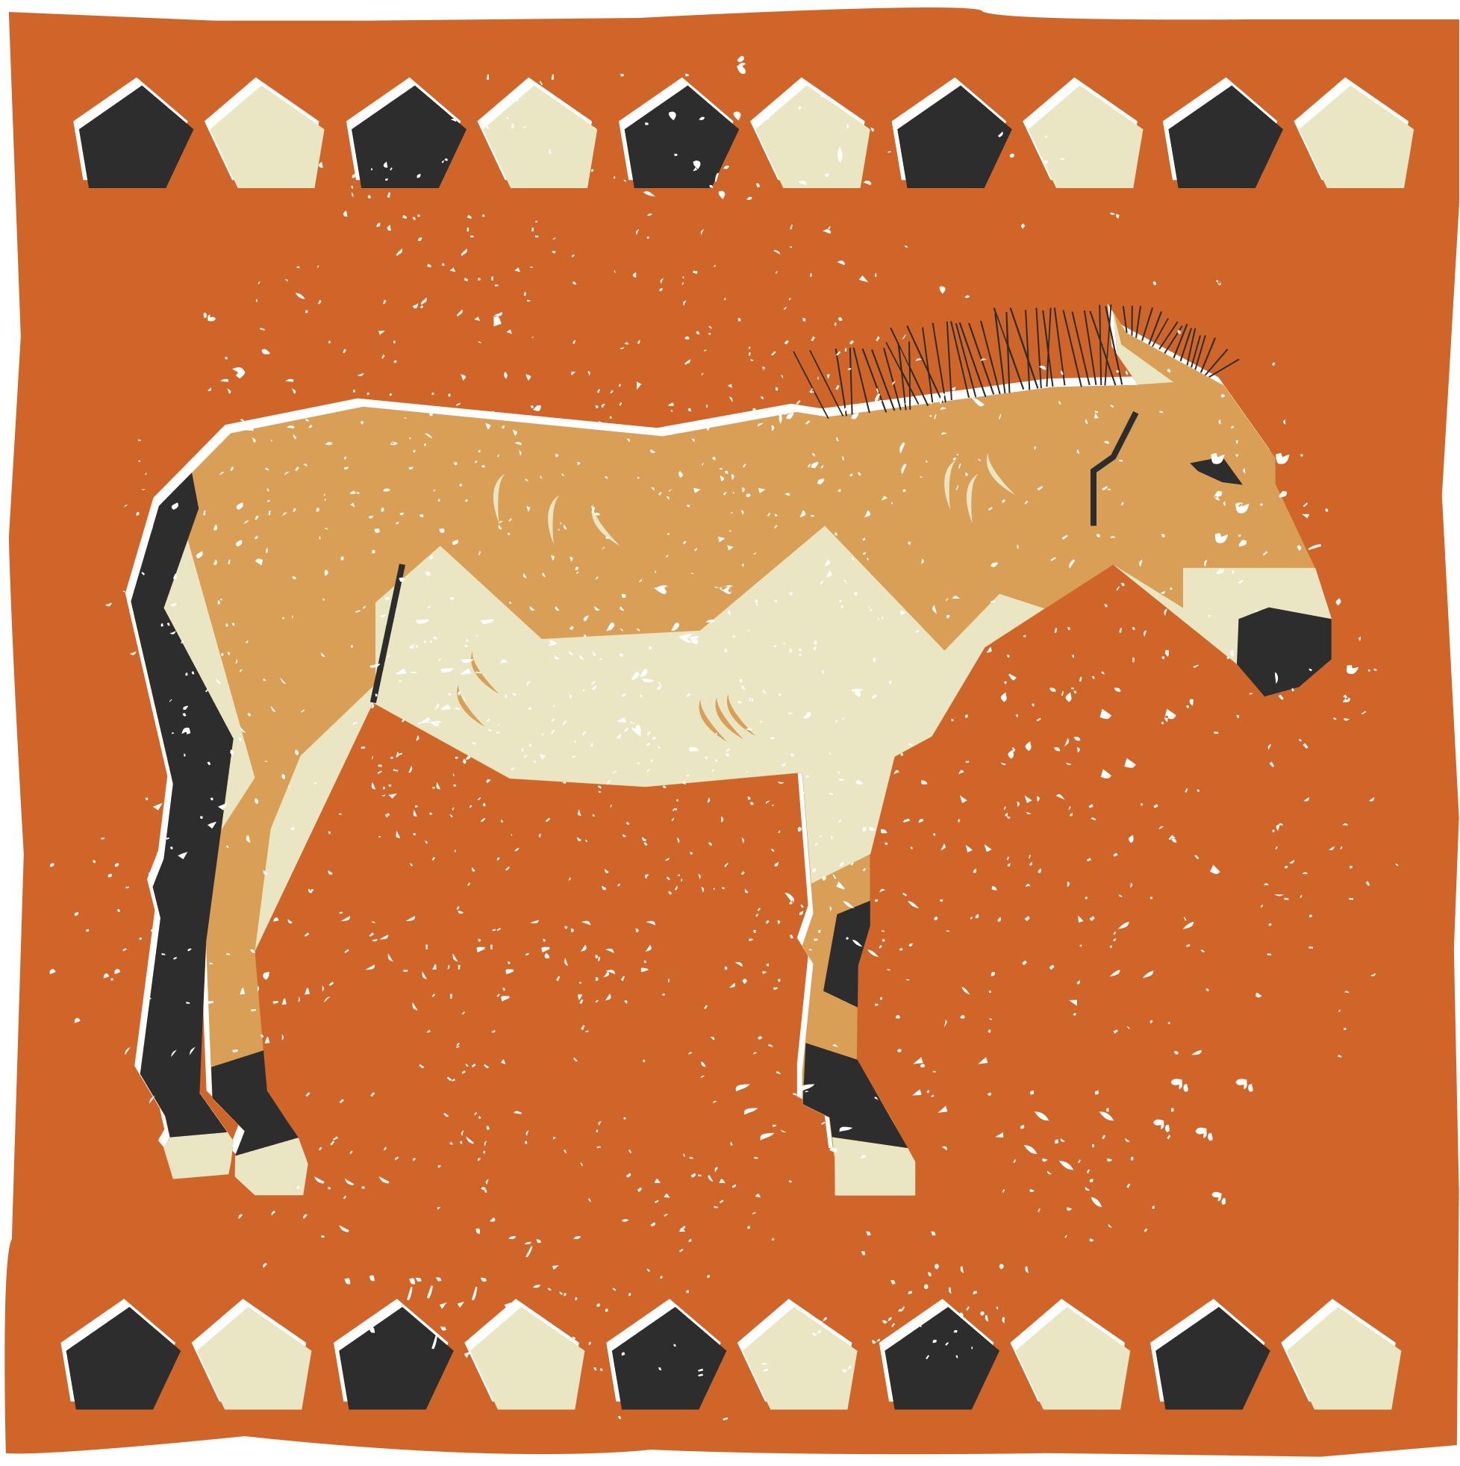


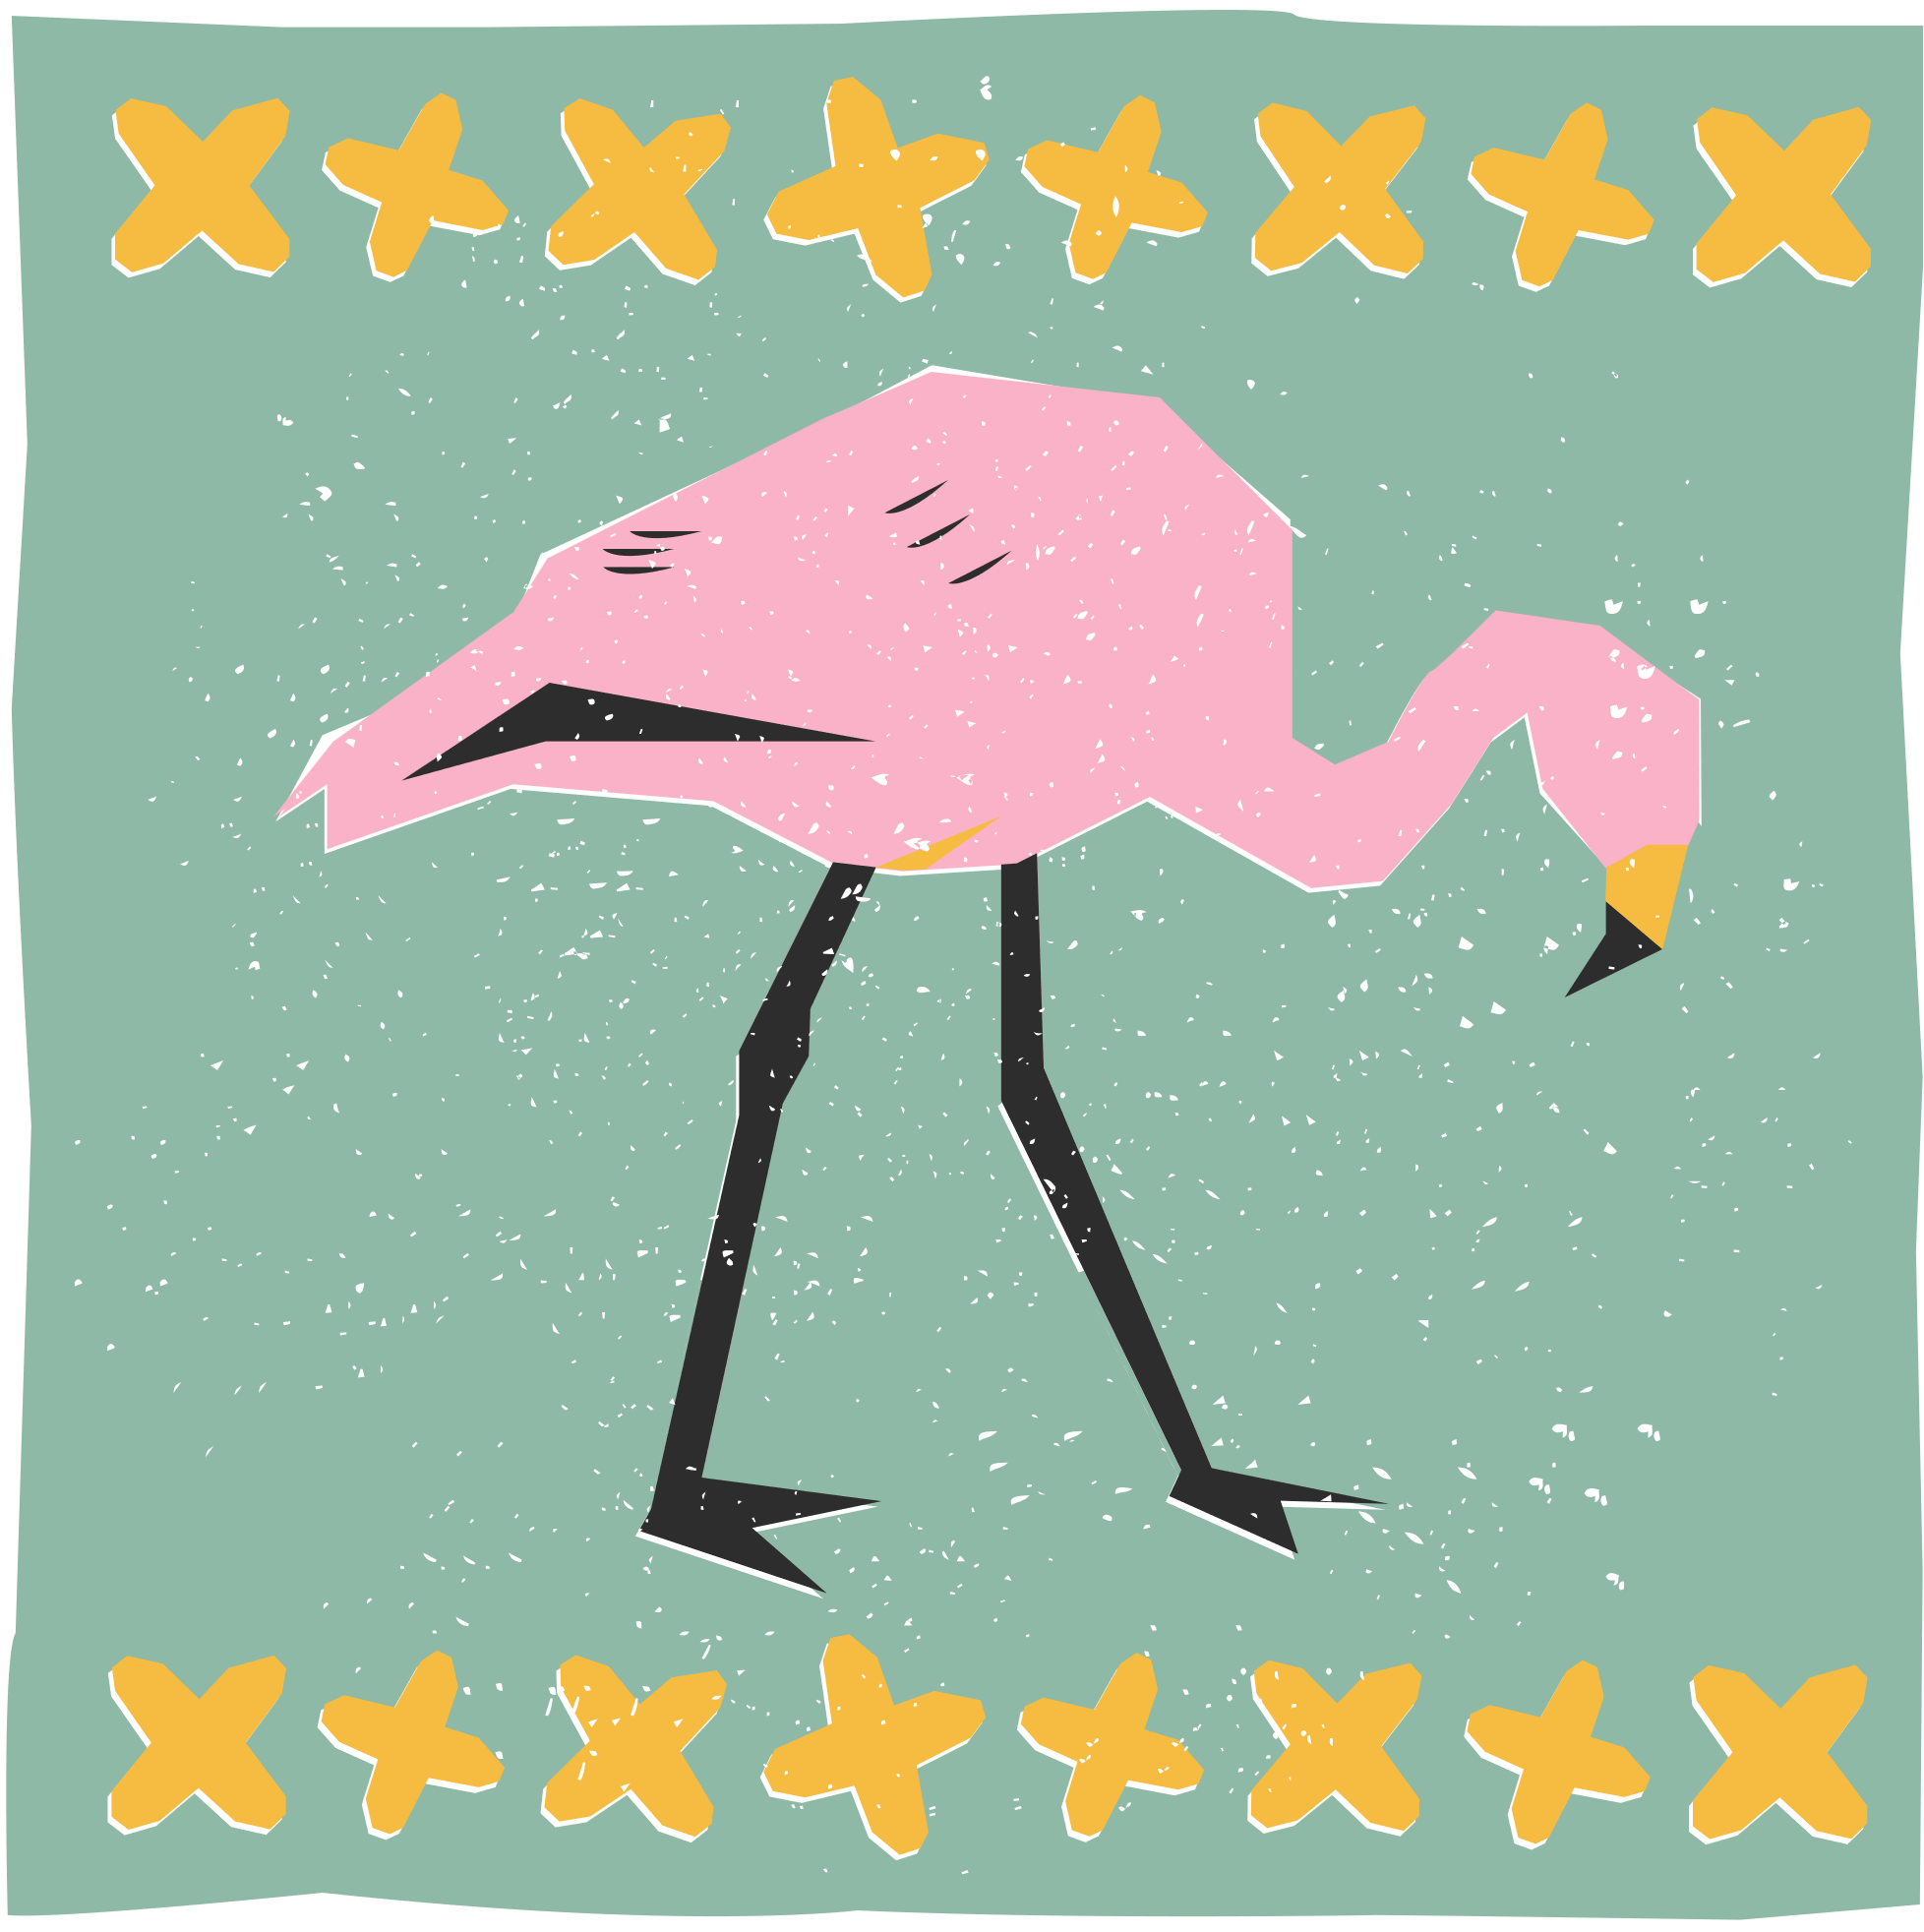
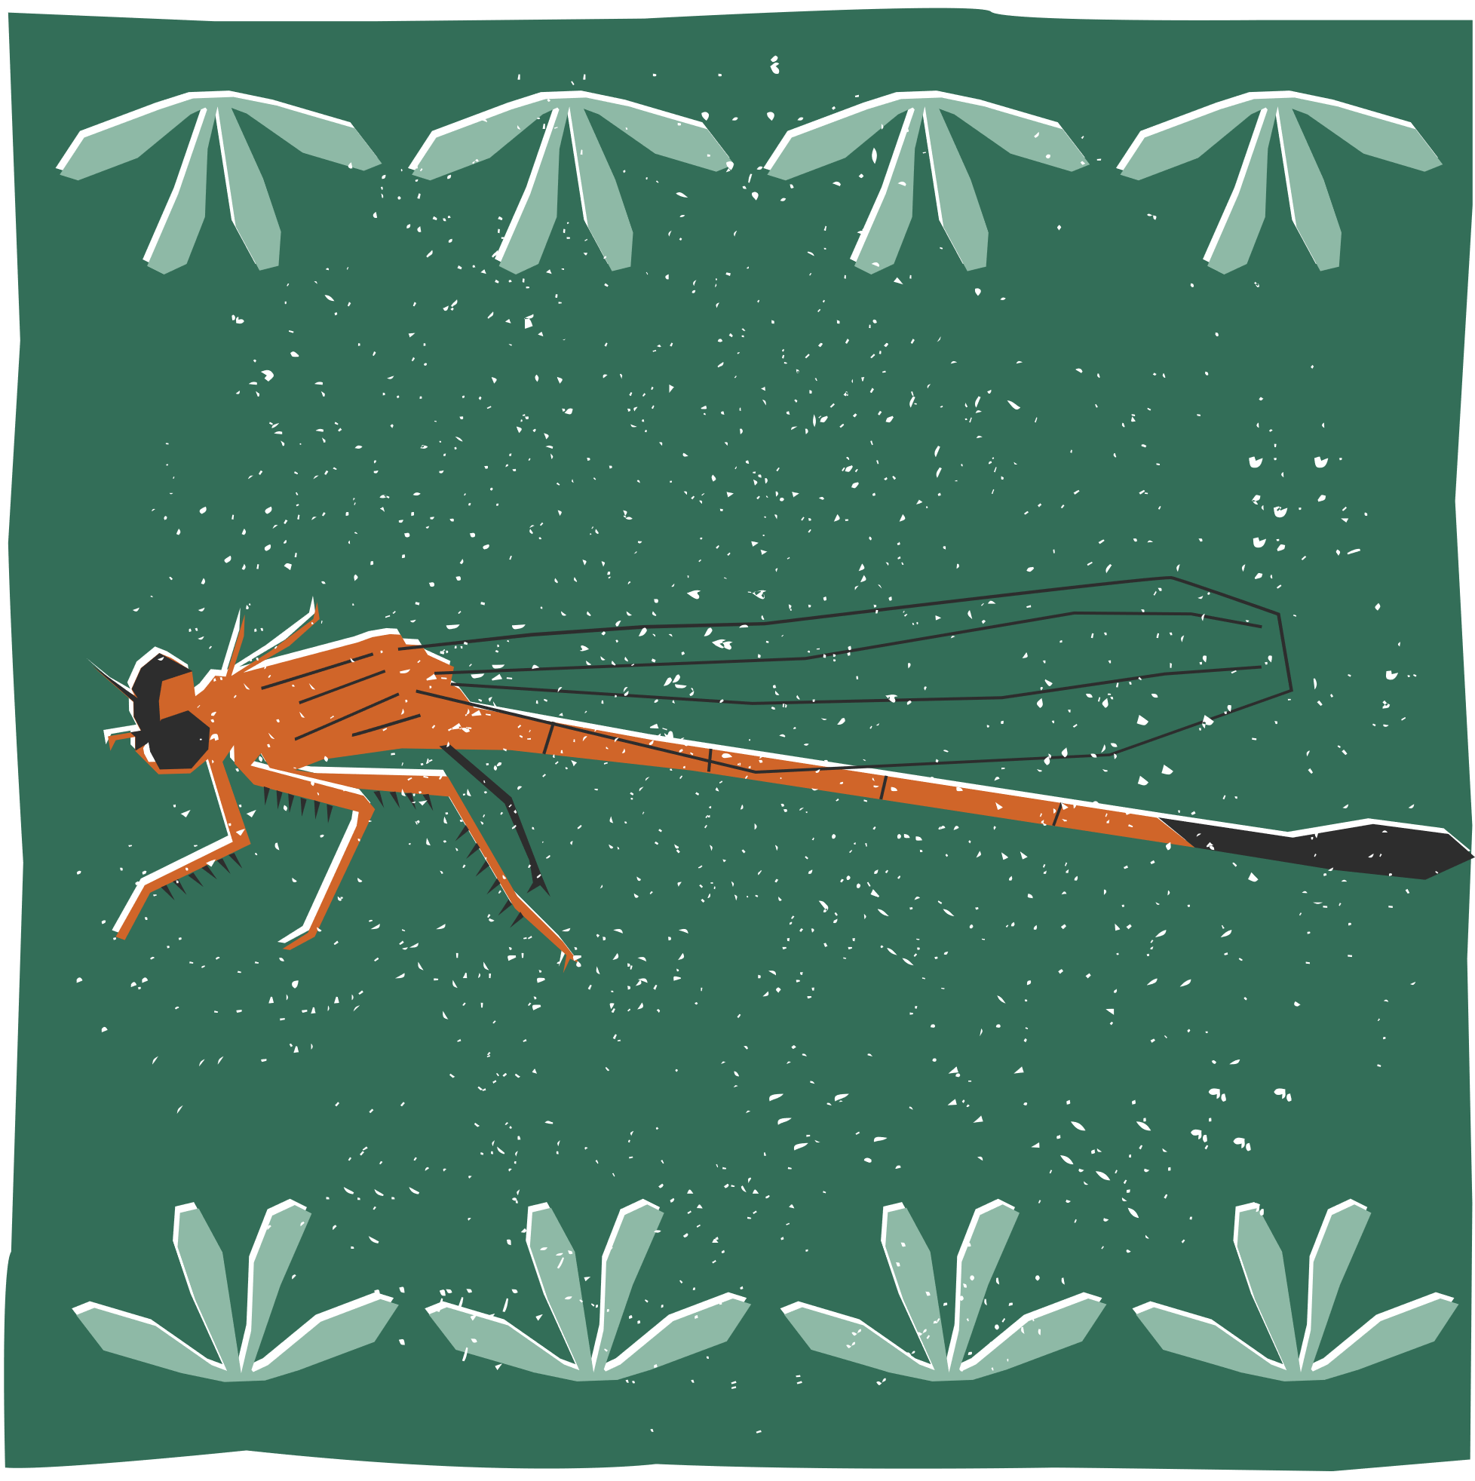
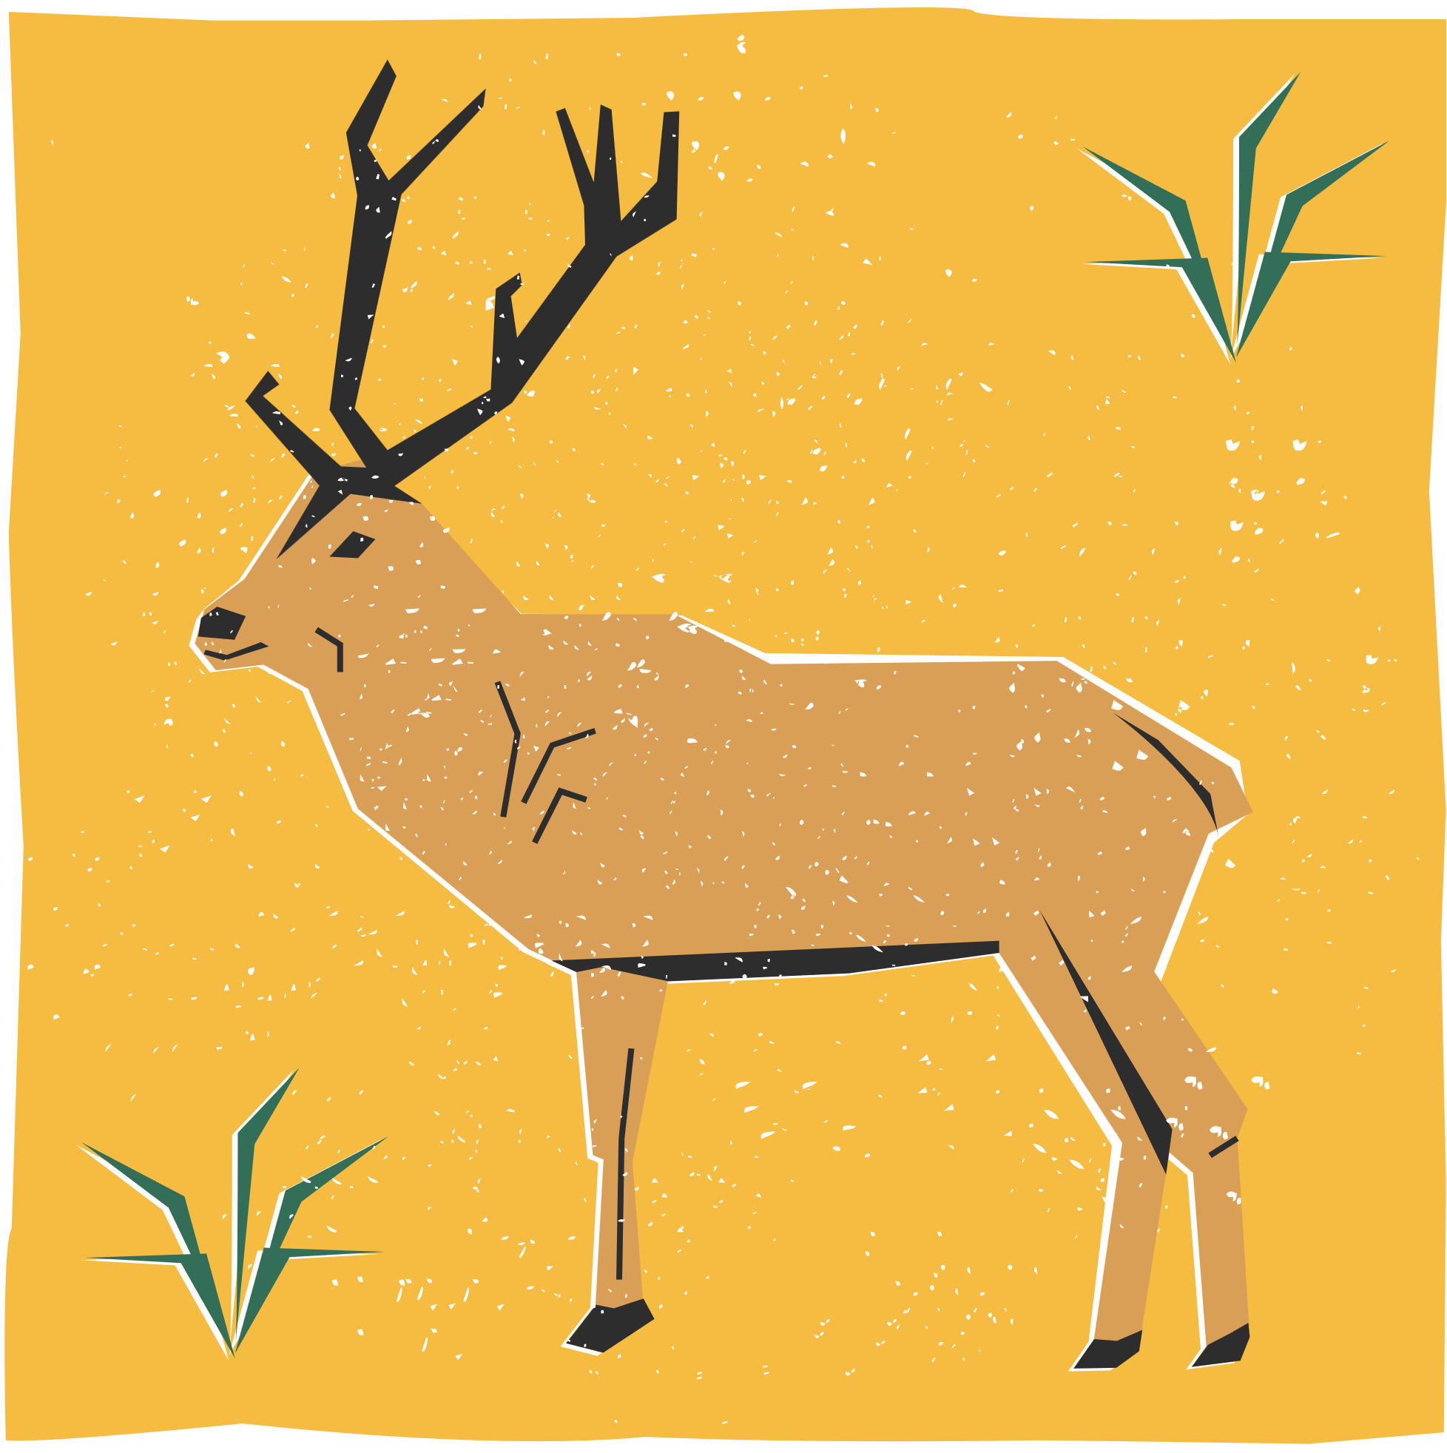


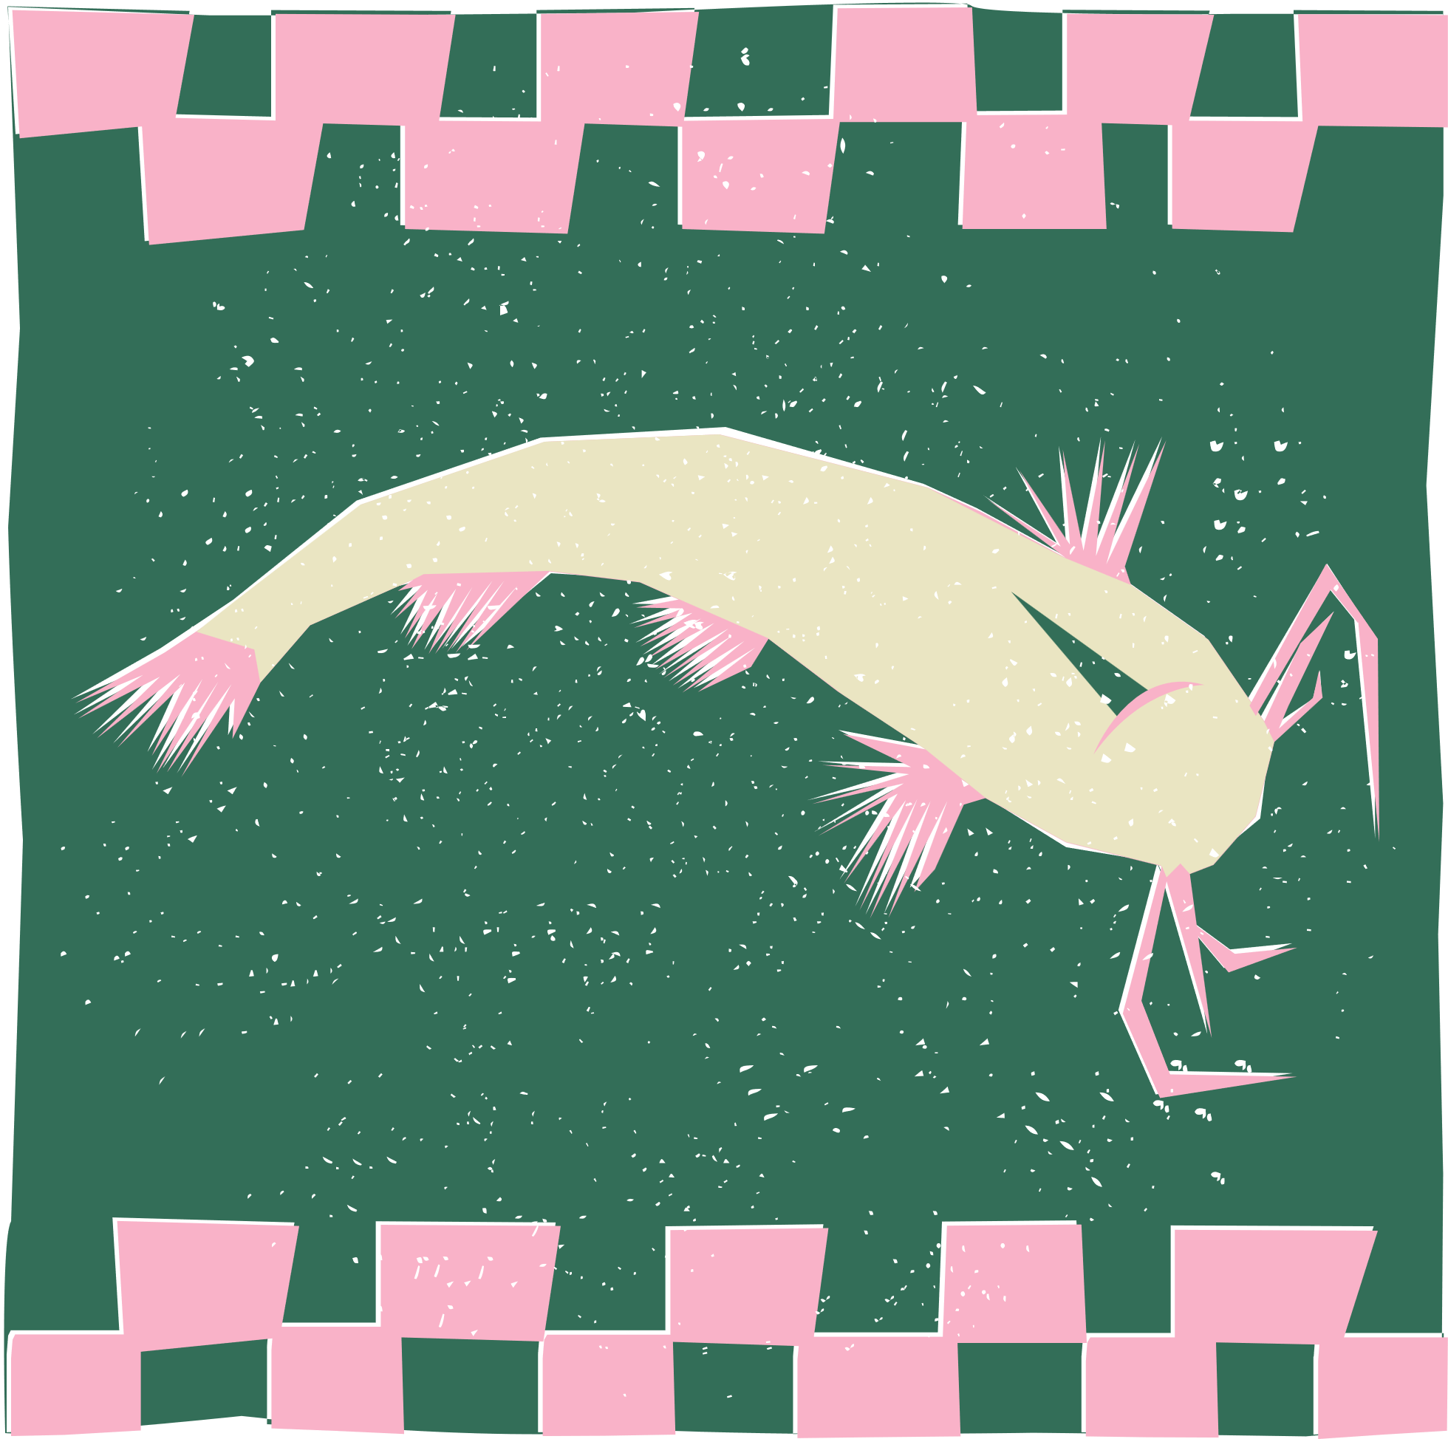

I° Medio
Ciencias Naturales

Slide 2
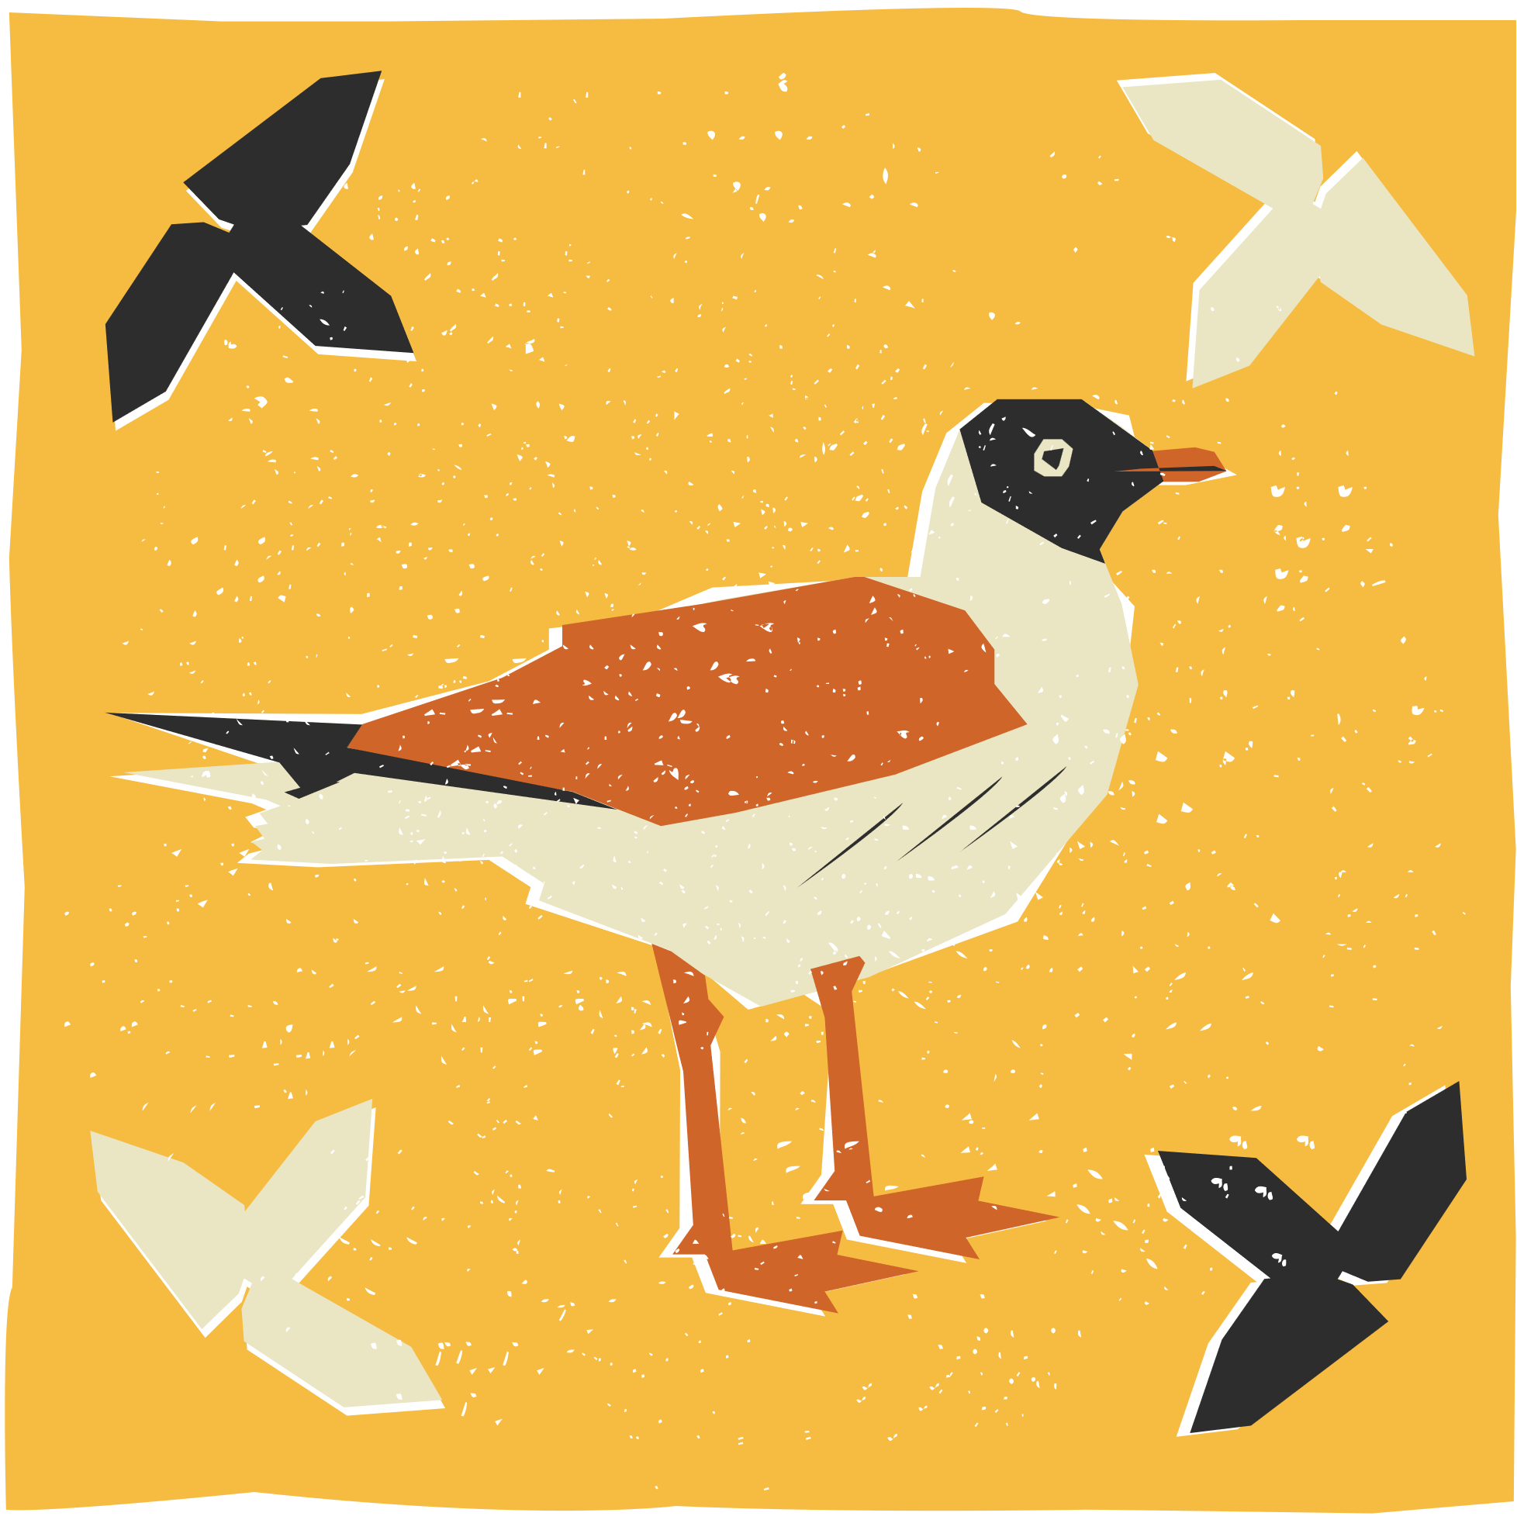
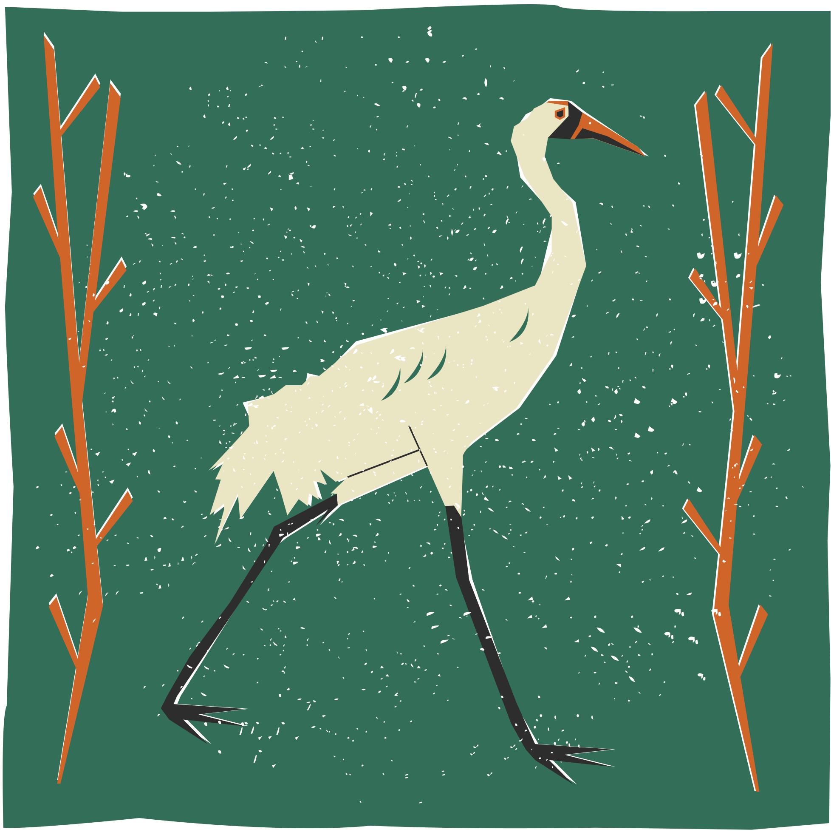

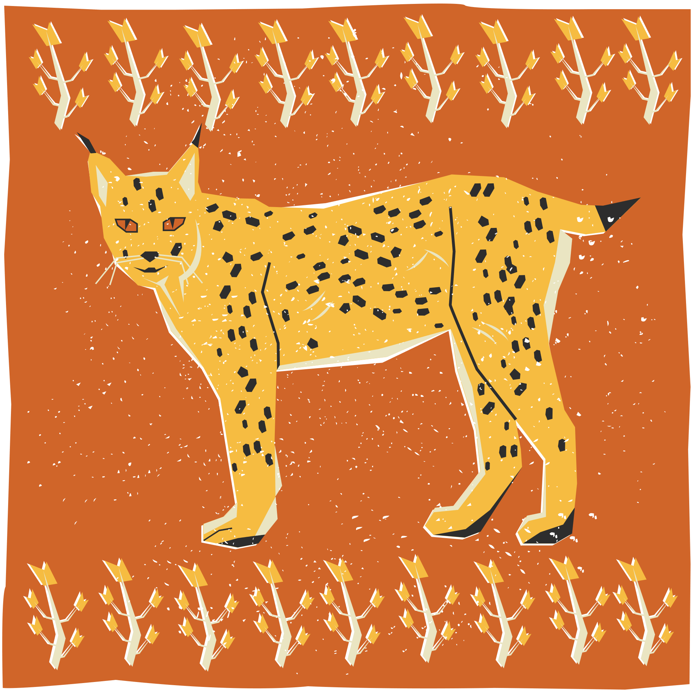
FUERZAS EVOLUTIVAS
Ya hemos revisado como es que funciona la selección natural y los mecanismos que deben ocurrir para poder evidenciar el efecto que este tiene en la naturaleza.
Sin embargo, también hay que considerar los pasos previos para que ocurra la selección natural.
Muchos de estos ya han sido hablado y conversado en clases, sin embargo, aun no han sido formalizados.

Slide 3
FUERZAS EVOLUTIVAS
Las fuerzas evolutivas son estos factores que hacen que un individuo evolucione.
Las fuerzas evolutivas son 4:
Mutaciones
Deriva génica
Flujo génico
Selección natural
Nosotros ya hemos revisado lo que es la selección natural y quizás, cuando nosotros la revisamos no haya quedado clara o note haya hecho sentido.
Sin embargo, entendiendo las otras 3 talvez puedes comprender mejor la selección natural.

Slide 4
MUTACIONES
¿Qué sabes tu acerca de las mutaciones?
Para empezar, el gen es una secuencia de ADN la cual es heredable, el ordenamiento de estos es el código genético.
Las mutaciones son cambios inducidos o espontáneos que ocurren dentro del ADN, el cual es heredable.
Algunas pueden ser silenciosas, otras pueden ser perniciosas y solo unas pocas son útiles.

Slide 5
MUTACIONES
Existen diferentes tipos de mutaciones:
Mutación molecular: Esta afecta las bases nitrogenadas del ADN.
Mutación cromosómica: Se cambia una sección del cromosómica.
Mutación genómica: Cambio en el número de cromosomas que presenta una especie.

Slide 6
MUTACIONES
Dependiendo del tipo de mutación que se presente, es que podemos observar diferentes cambios en individuos a lo largo de la historia de vida.
Como se menciona anteriormente, solo algunas mutaciones son beneficiosas, sin embargo, este termino resulta ser subjetivo, ya que, quizás una mutación en las condición actual no sea beneficiosa, pero encuentre su uso en un futuro.

Slide 7
DERIVA GÉNICA
El tamaño de las poblaciones tiene un fuerte efecto en las frecuencias génicas, por lo que, efectos aleatorios o al azar, tienden a provocar cambios mayores, en poblaciones pequeñas.
La producción de cambios evolutivos aleatorios ocurridos en poblaciones pequeñas se le conoce como deriva génica. Esto resulta en los cambios en las frecuencias genéticas de una generación a otra.

Slide 8
FLUJO GÉNICO
Cuando hablamos de flujo génico, como su nombre lo dice, hablamos de como fluyen los genes dentro de una población.
Existe el flujo génico cuando individuos de una población se reproducen con individuos de la misma especie pero de otra población, o sea, los genes de la población 1, fluyen hacia la población 2 y viceversa.
Conforme los genes fluyan de una población a otra, por lo general, aumenta la variabilidad genética de las poblaciones.
Si ocurre suficiente flujo génico entre dos poblaciones, estas poblaciones se vuelven más similares genéticamente.

Slide 9
SELECCIÓN NATURAL
La evolución es una respuesta a la selección. La selección da lugar a cambios distintos en la distribución de los caracteres en una generación; la evolución es un cambio en la distribución de los caracteres entre generaciones.

Slide 10
SELECCIÓN NATURAL
La selección actúa sobre los individuos, pero son consecuencias son poblacionales.
La selección natural actúa sobre los fenotipos, pero su evolución consiste en cambios en la frecuencia.
La selección natural se observa mirando hacia el pasado, no hacia el futuro.
La selección natural no puede generar nuevos caracteres, aun cuando actúa sobre caracteres ya existentes.
La selección no es ni aleatoria, ni progresiva.

Slide 11
SELECCIÓN SEXUAL
Otro ámbito para que ocurra la evolución es la selección sexual.
En la naturaleza la reproducción juega un rol importante dentro de la evolución ya que, es a través de este es que los genes se esparsen, varían y fluyen en las poblaciones.
En el mundo animal hay individuos que tienen que tomar la decisión de reproducirse o llegar al estadio adulto.

